Slide 1

Líneas estratégicas del PEI
Programa de Acompañamiento

Slide 2

Plan Estratégico Institucional 2016 - 2020
Ámbito 3: Familia, Comunidad y Antiguos Alumnos
D 1.3 Acompañamiento a estudiantes
D 3.5 Cultura juvenil
Ámbito 1:
Currículo por Competencias
Ámbito 2: Organización, Estructura y Recursos
Ámbito 4:
Clima Escolar

Slide 3

1. Ámbito Currículo por competencias. Acompañamiento a estudiantes.

Slide 4
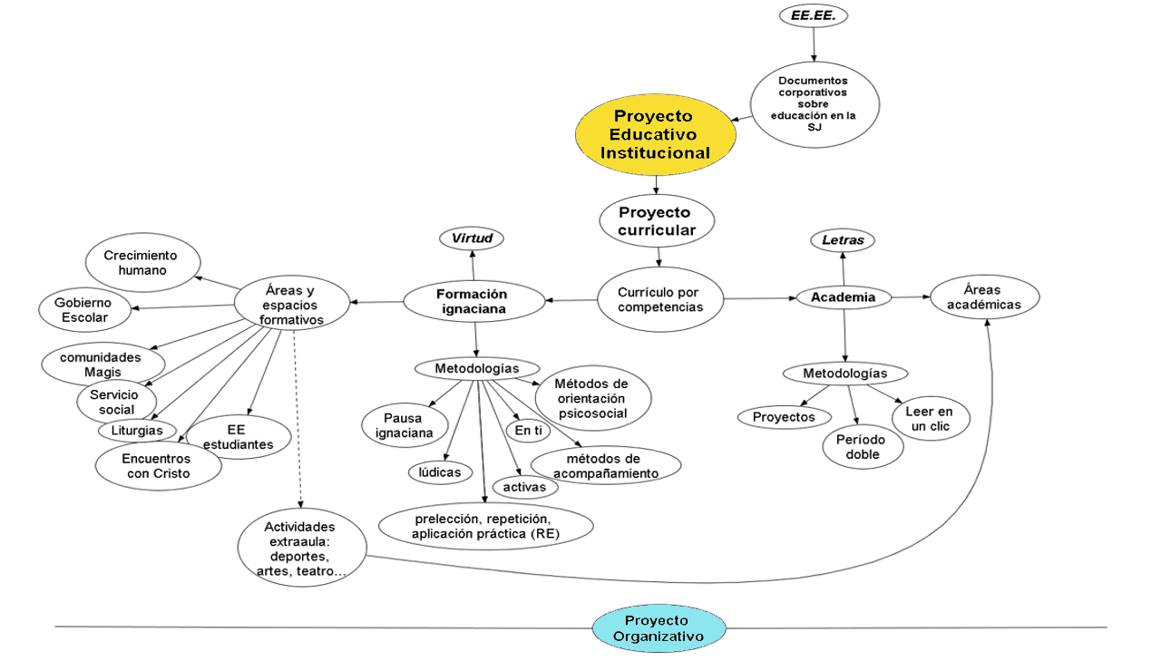

Slide 5
Espacio curricular que desarrolla competencias desde Formación Ignaciana
Crecimiento Humano
Espiritualidad
Asamblea general
Diálogo
Conocimiento Personal
Tríptico de la formación humana:
Psicológico
Espiritual
Compromiso histórico
4 C´s

Slide 6
2. Ámbito Organización, Estructura y Recursos
Creación del Consejo de Acompañamiento
Reorganización de funciones de educadores – acompañantes.
Creación de espacios físicos

Slide 7
3. Ámbito Familia, Comunidad y Antiguos alumnos
Participación e implicación de las familias
Atención a padres de familia

Slide 8
4. Ámbito Clima Escolar
Acompañamiento personal y grupal de estudiantes
Organismos del Gobierno
Gobierno Escolar
Diálogo para la resolución de conflictos
Principios escolares:
Deberes y derechos
Construcción de ciudadanía y participación en la comunidad

Slide 9
Gobierno Escolar:
Instaurar cultura del diálogo=
solución de conflictos
(Ruta DAR)
Elección democrática de Asamblea Escolar Constituyente
Elaboración y aprobación (consulta popular) principios Escolares el Liceo Javier.
Creación del Congreso Escolar.
Elaboración derechos y deberes.
Elaboración de procedimiento interno para resolución de conflictos

Slide 10
Gobierno Escolar:
Elección democrática de jueces, maestros asesores y PDH por postulación.
Varios “debates” se han realizado.
Congreso elaboró ley orgánica
TSEE ha elaborado ley electoral de Organizaciones Políticas.
Organismo
ejecutivo julio 2019

Slide 11
Investigaciones realizadas
Percepción de los estudiantes antes y después (15-18)
Nivel de satisfacción de los padres
Auto y hetero-evaluación
del Acompañante
Percepción de los estudiantes sobre el
espacio curricular de CH (16-18)

Slide 12
¿En qué hemos mejorado?
Sentirse respetados por sus maestros aumento 7% equivalente a 112 estudiantes
Sientan confianza en sus educadores, subió en un 7% proporcional a 112 estudiantes
Sentirse queridos por sus educadores aumento en un 9% equivalente a 143 estudiantes
Se sientan escuchados por sus educadores, mejoró en un 11%, proporcional a 175 estudiantes
Percepción que en secundaria ha disminuido la conflictividad
Sentirse respetados por sus maestros aumento 7% equivalente a 112 estudiantes
Evaluación
Acompañantes, 2015 - 2018

Slide 13
Conclusiones encuesta de Satisfacción, realizada a padres de familia
En términos generales los padres de familia valoran como satisfactorio el proyecto de “Acompañamiento”.
Perciben que los acompañantes les han brindado orientaciones que les permitan apoyar, comprender y motivar a sus hijos/as.
Perciben que con sus intervenciones han influido en el crecimiento humano de sus hijos/as y la sana convivencia del grupo.
Percepción de los padres de familia en relación a la calidad educativa, Liceo Javier. 2018

Slide 14
Desafíos
Cómo acompañar en una cultura líquida
Hiperpatenidad - hipermaternidad
Regulaciones ministeriales como camisa de fuerza para la innovación y creatividad
Gobierno escolar: adultocentrismo
¿Se puede llamar acompañamiento a los más pequeños?
Avanzar en la primaria en el modelo de la secundaria
Evaluación del crecimiento humano de los estudiantes.
Selección de acompañantes
Formación permanente del acompañante (diseño diplomado y acompañamiento personal)

